Slide 1

Федеративна Республіка Німеччина

Slide 2
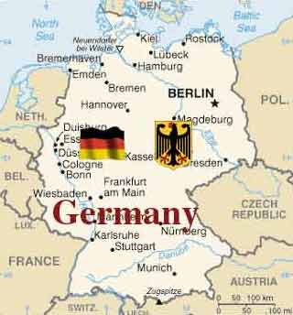
Фізико-географічне положення
Німеччина займає площу 357 021 км² і має головним чином помірний сезонний клімат. Маючи 81.8 мільйонів жителів, це країна з найбільшою кількістю населення і найбільшим рівнем економіки в Європейському союзі. Це одна з головних політичних сил на Європейському континенті і технологічний лідер в багатьох галузях.
Держави, які мають спільний кордон з Німеччиною — на півночі Данія (68 км), на заході — Нідерланди (577 км), Бельгія (167 км), Люксембург (138 км) та Франція (451 км), на півдні — Швейцарія (334 км), Австрія (784 км) і Чехія (646 км), а на сході — Польща (456 км). На півночі омивається Балтійським та Північним морями.

Slide 3
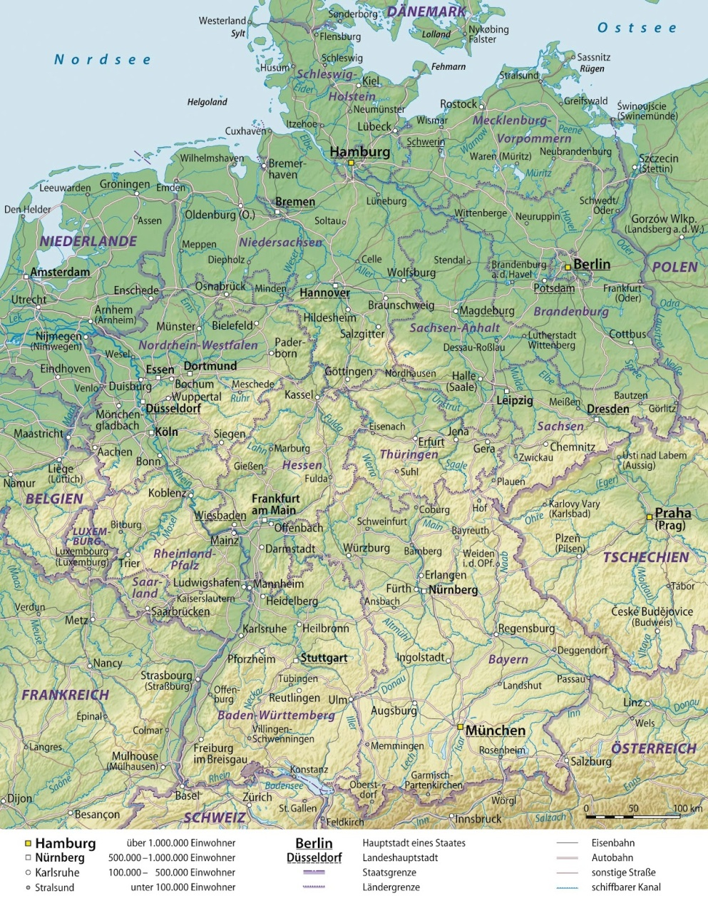
Рельєф
Рельєф країни підвищується з півночі на південь.
На півночі країни — Північно-Німецька низовина з мореними горбами і ділянками зандрового рельєфу, південніше — височини, низькі і середньовисотні гори (600–800 м, іноді до 1400 м), — Гарц, Тюрингські Сланцеві гори, Шварцвальд, Рудні гори, Шумава та ін. На півдні — Баварське плоскогір'я, обрамоване передовими хребтами Альп (найвища точка країни — гора Цугшпітце висотою 2963 м).
Клімат помірний, на пн. морський, в інших районах країни перехідний до континентального. Основні ріки —Рейн, Ельба, Дунай, Одер, Варнов, Везер. Великі озера — Боденське, Гім та інші. розташовані в передгір'ях Альп, багато дрібних озер льодовикового походження на Північно-Німецькій низовині.

Slide 4
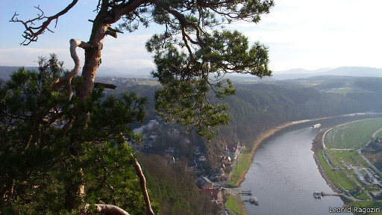
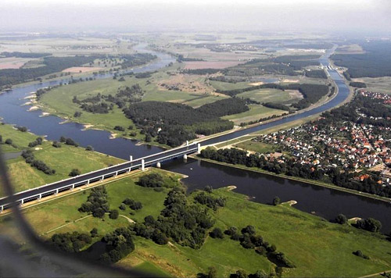
Водні ресурси
У Німеччині– густа розгалужена мережа повноводних річок, що належать головним чином до басейну Північного моря. Основна річка – Рейн, яка тече через усю країну з півдня на північ.
Основні річки –Ельба, Везер, Емс та ін. Південні райони відносяться до басейну Дунаю. Альпійські ріки (верхня течія Рейну, праві притоки Дунаю)
Найбільші скупчення озер у районах стародавнього заледеніння – на Баварському плато, а також на північному сході, у поясі прибалтійських озер.

Slide 5
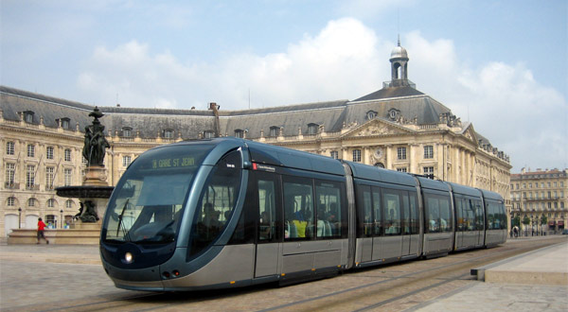
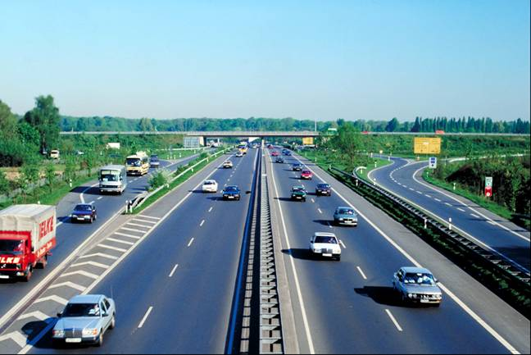
Транспортна система
Транспортна система Німеччини добре розвинута. Її основу складають федеральні залізничні колії.
В країні – 19 міжнародних аеропортів.
На водний транс­порт припадає 1/5 вантажоперевезень. Основні порти – Гамбург, Вільгельмсгафен, Бремен, Росток, Любек. Найважливішу роль відіграє річкова система Рейну та канали, завдяки яким Рур і Південний Захід мають дешевий вихід через Нідерланди у Північне море
Автобани Німеччини є єдиною у світі діючою шляховою системою, на якій максимальна швидкість принципово законом не обмежена, а навпаки - заборонений рух повільного транспорту.

Slide 6
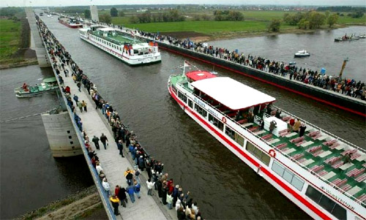
Магдебурзький водний міст
Міст був відкритий у жовтні 2003 року і з'єднує канали Ельба-Хавел з Міттеланд, перетинаючи річку Ельбу. З довжиною в 918 метрів - це найдовший судноплавний акведук у світі.
Після возз'єднання Німеччини і установи головних торгових маршрутів країни будівництво водного моста стало пріоритетом номер один для уряду.
Робота почалася в 1997 році, будівництво зайняло 6 років і обійшлося в 500 мільйонів Євро.Водний міст з'єднує внутрішню мережу каналів Німеччині з портами вздовж річки Рейн.

Slide 7
Промисловість
Німеччина — одна з високорозвинених країн світу. Вона посідає перше місце в Європі за кількістю виробленої промислової продукції. Провідне місце в економіці займають електронно-технічна, машинобудівна (в тому числіавтомобілебудування, представлене компаніями Volkswagen Group, BMW, Mercedes-Benz, Daimler, Opel, Porsche), гірнича (видобуваються вугілля, нафта та природний газ, руди цинку та олова, кам'яна сіль), металургійна, хімічна, харчова, суднобудівна, текстильна, нафтопереробна галузі промисловості.
Німеччина імпортує продукцію машинобудівної, харчової, легкої та важкої промисловості. Головними партнерами Німеччини з імпорту є країни ЄС 52% (головним чином Франція 10%, Нідерланди 9%, Італія 7%, Великобританія 7%, Бельгія та Люксембург 5%), США 9%, Японія 5%.
Водночас Німеччина експортує машинобудівну продукцію, автомобілі, хімічну продукцію, метали та вироби з металу, продукти харчування, текстиль. Головними експортними партнерами Німеччини є країни Європейського Союзу 56% (Франція 11%, Великобританія 8%, Італія 8%, Нідерланди 6%, Бельгія та Люксембург 5%), а також США 10% та Японія 2%.

Slide 8


Slide 9
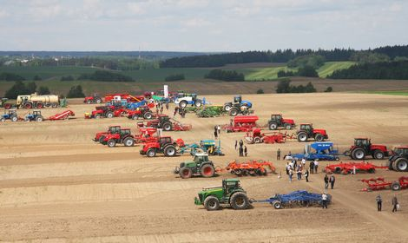
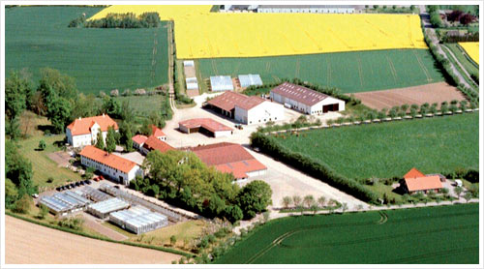
Сільське господарство
Сільське господарство в Німеччині добре розвину­те та інтенсивне. У ньому працює 4% зайнятого населення. Країна є найбільшим сільськогосподарським виробником Західної Європи. Проте власні потреби в продовольстві країна забезпечує лише на 2/3.
Головною зерновою культурою є пшениця, важлива також роль жита, вирощують ячмінь.
Німеч­чина є значним виробником картоплі, цукрових буряків, фруктів (особливо яблук), овочів і винограду. “Національною” культурою став хміль, що використовується для пивоваріння. За виробництвом пива Німеччина поступається тільки США, а за його споживанням на душу населення та експортом утримує перше місце у світі.

Slide 10

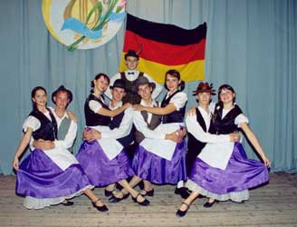
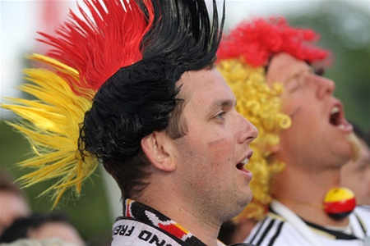
Населення Німеччини
Населення Німеччини — 81,8 мільйони мешканців, із них 73,8 мільйонів з німецьким, а 8 мільйонів із іноземним громадянством. У 2010 р. у країні проживало 65 млн німців та 15,5 млн іноземців. Найбільші чисельні групи — турки та курди(3,2 мільйони), поляки (1,6 мільйони), вихідці з країн СНД (росіяни,євреї, російські німці (1,4 мільйони), вихідці з країн західної Європи та Балкан (2,9 млн), вихідці з країн Азії (1,6 млн)

